Slide 1
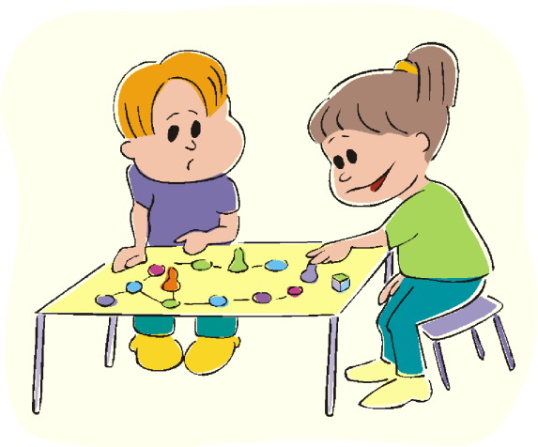
Роль дидактических игр
в развитии речи детей дошкольного возраста
МБДОУ «Теремок» Средняя группа
Воспитатель: Анаприенко Н.М.

Slide 2
Дидактическая игра является средством всестороннего развития личности ребенка. Она является и игровым методом обучения, и формой обучения, и самостоятельной игровой деятельностью.

Slide 3
Развитие речи детей – одна из основных задач познавательно-речевого развития детей дошкольного возраста.

Slide 4
Решить эту задачу помогают дидактические игры, которые являются не только игровым методом обучения детей дошкольного возраста, но и самостоятельной игровой деятельностью, средством всестороннего развития личности ребёнка.

Slide 5
Хорошая речь – важное условие развития личности ребёнка. Чем богаче и правильнее у ребенка речь, тем легче высказывать ему свои мысли, тем шире его возможности в познании окружающего мира. Речь необходимо формировать и развивать в комплексе с общим развитием ребёнка.

Slide 6
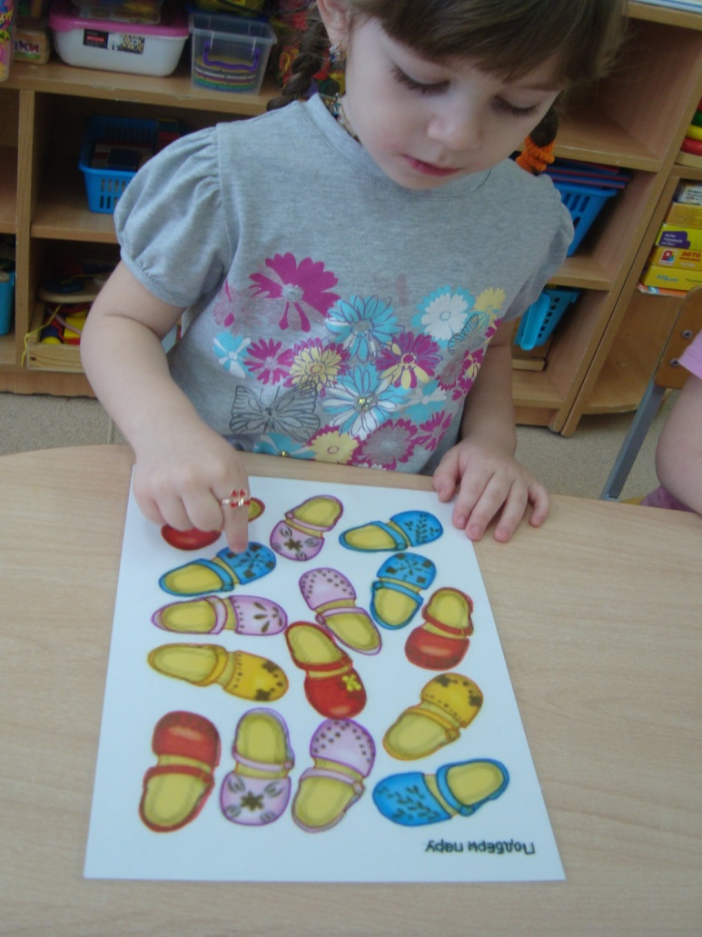
Гораздо успешнее это осуществлять, используя игры. Так как в дошкольном возрасте игровая деятельность является ведущей.

Slide 7
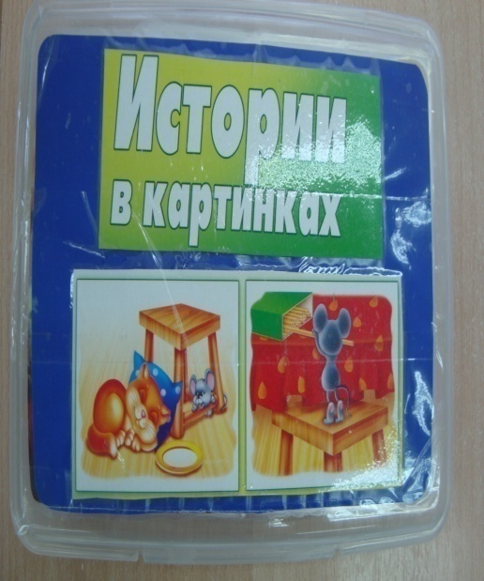
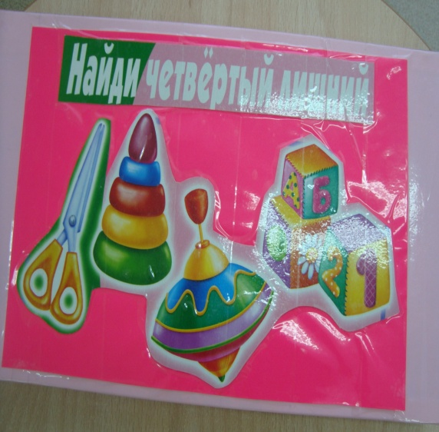
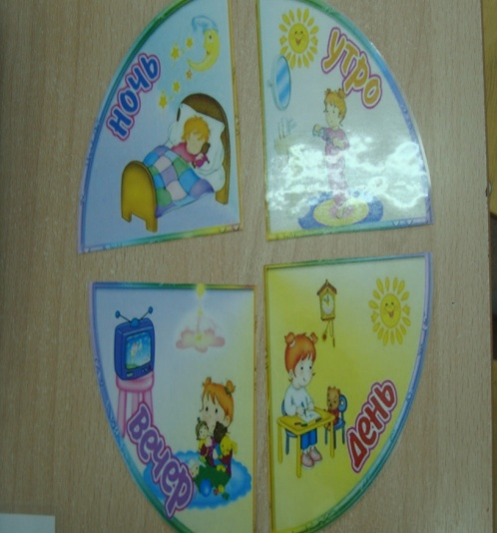
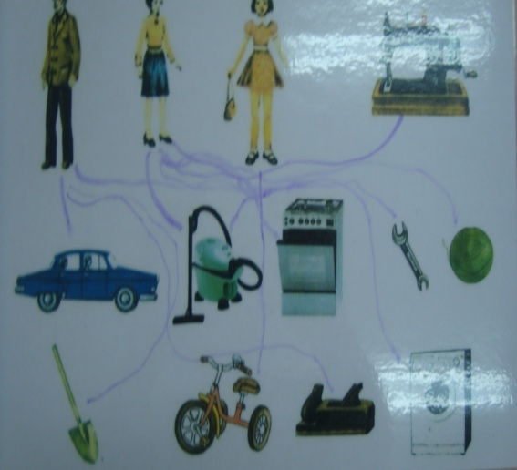

Slide 8
Дидактическая игра – прекрасное средство обучения и развития, используемое при усвоении любого программного материала.

Slide 9
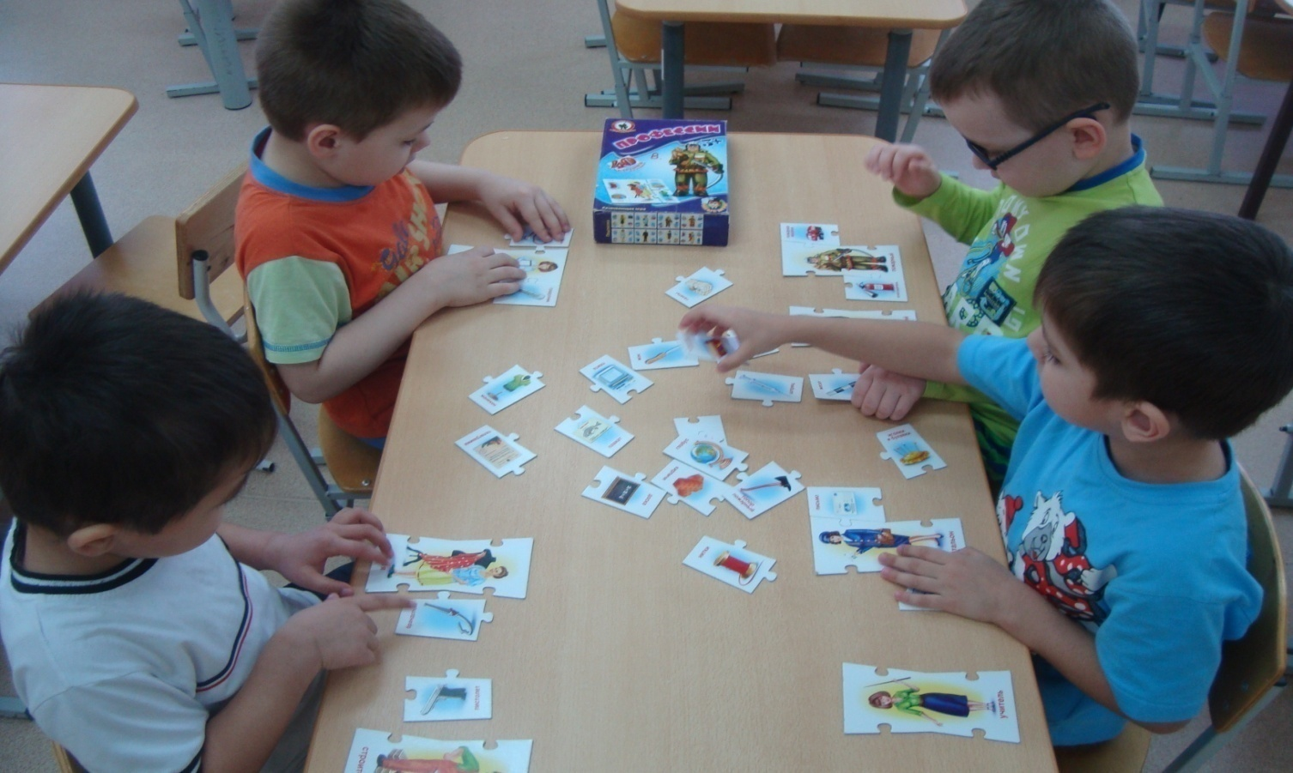
Специально подобранные игры и упражнения дают возможность благоприятно воздействовать на все компоненты речи. В игре ребенок получает возможность обогащать и закреплять словарь, формировать грамматические категории, развивать связную речь, расширять знания об окружающем мире, развивать словесное творчество, развивать коммуникативные навыки.

Slide 10
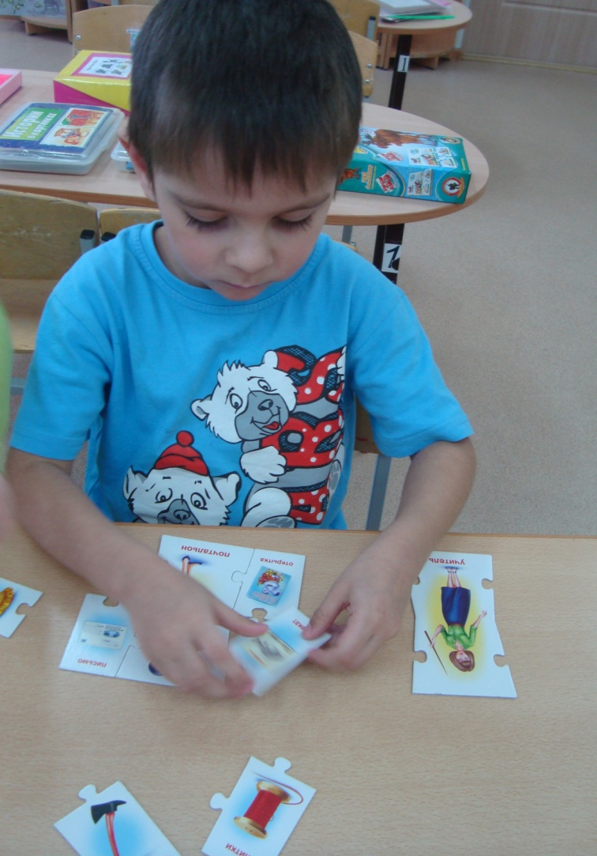
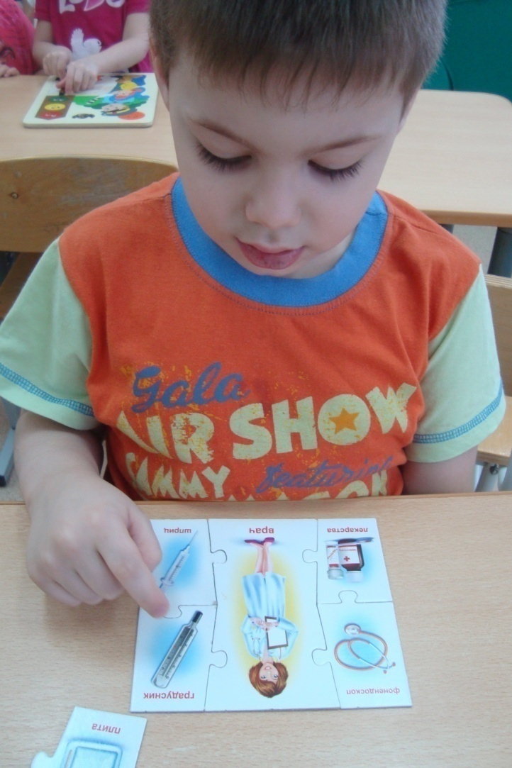

Slide 11
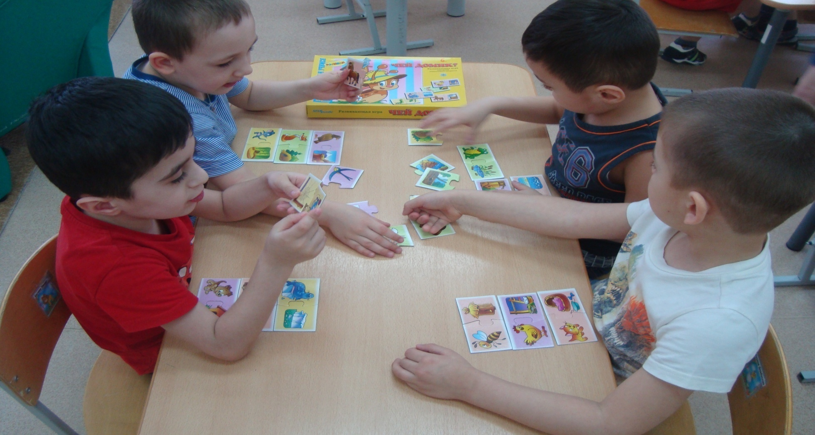
Дидактическая игра является ценным средством воспитания умственной активности, она активизирует психические процессы, вызывает у дошкольников живой интерес к процессу познания. Игра помогает сделать любой учебный материал увлекательным, вызывает у детей глубокое удовлетворение, стимулирует работоспособность, облегчает процесс усвоения знаний.

Slide 12
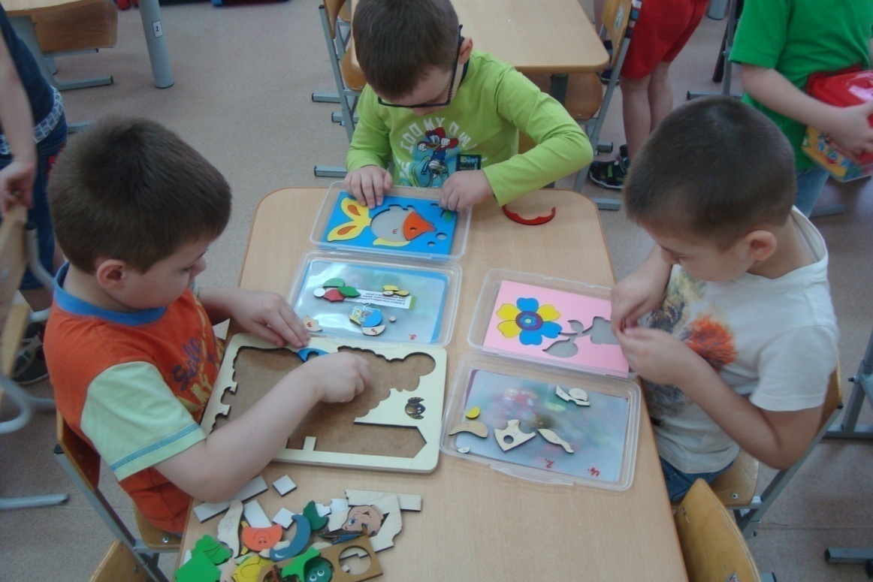

Slide 13
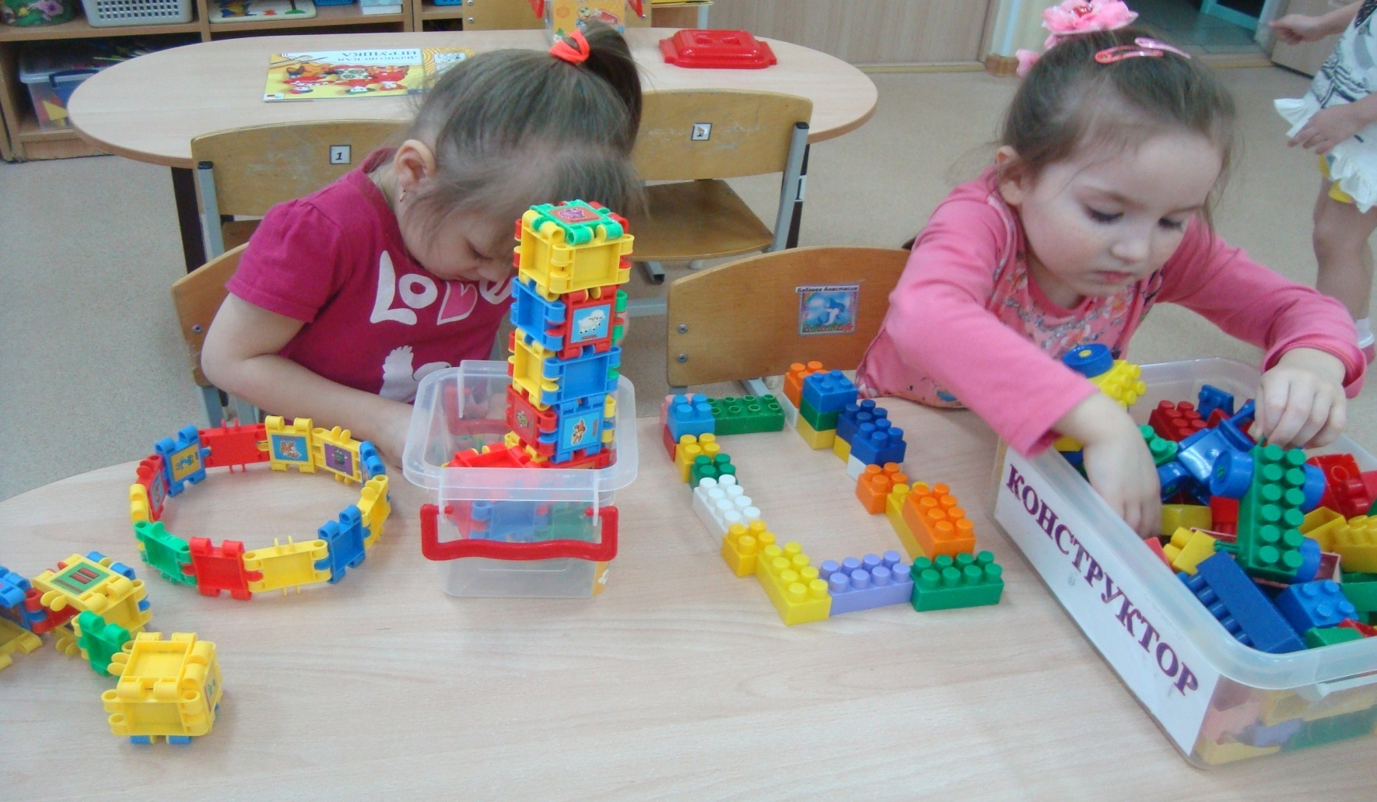
Важным является положительное эмоциональное отношение детей к подобным играм. Удачно и быстро найденное решение, радость победы, успех, одобрение со стороны воспитателя оказывают на детей положительное воздействие, активизируют их мышление, способствуют повышению интереса к познавательной деятельности.

Slide 14
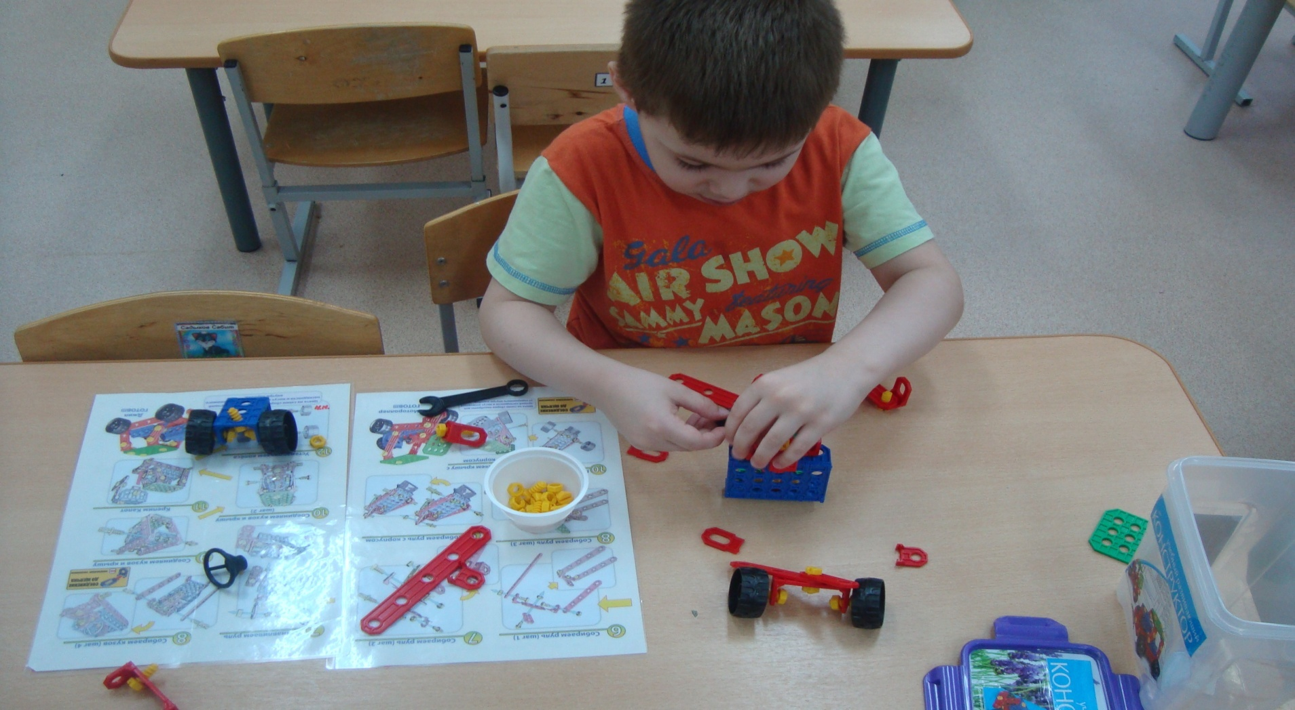
Дидактическая игра развивает речь детей: пополняет и активизирует словарь, формирует правильное звукопроизношение, развивает связную речь, умение правильно выражать свои мысли.

Slide 15
Все дидактические игры можно разделить на три основных вида: игры с предметами (игрушками, природным материалом), настольно-печатные и словесные игры.
Игры с предметами
Дидактические игры
Настольно печатные
Словесные игры

Slide 16
Для удобства использования словесных игр в педагогическом процессе их условно можно объединить в четыре группы:
Словесные игры
умение выделять существенные признаки предметов, явлений: "Отгадай-ка?", "Магазин", "Да – нет" и др.
используемые для развития у детей умения сравнивать, сопоставлять, делать правильные умозаключения: "Похож – не похож", "Кто больше заметит небылиц?".
Игры, с помощью которых развивается умение обобщать и классифицировать предметы по различным признакам: "Кому что нужно?", "Назови три предмета", "Назови одним словом", и др.
выделены игры на развитие внимания, сообразительности, быстроты мышления, выдержки, чувства юмора: "Испорченный телефон", "Краски", "Летает – не летает" и др.

Slide 17
Обязательными структурными элементами дидактической игры являются: обучающая и воспитывающая задача, игровые действия и правила.
Структурные элементы дидактической игры
Игровые действия и правила
Обучающая задача
Воспитывающая задача

Slide 18
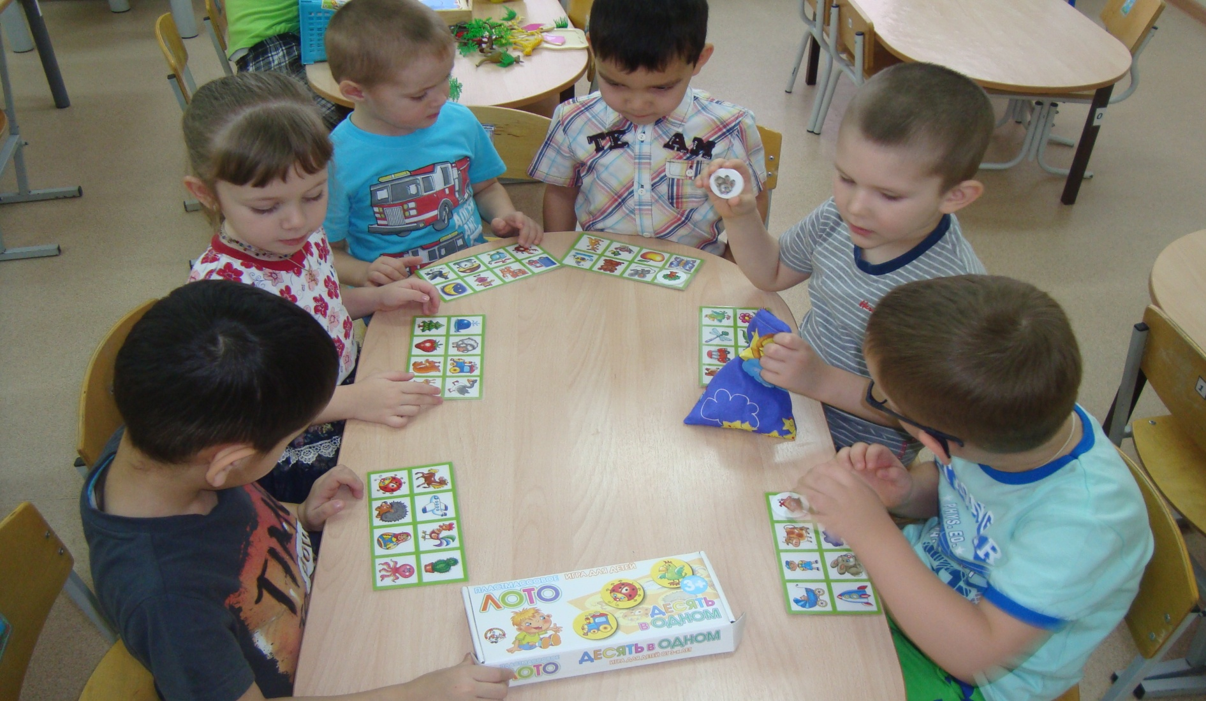
Словарный запас дошкольника существенно уступает по объему запасу слов взрослого человека. Основная задача развития речи через дидактические игры – за счет увеличения объема накопленных знаний об окружающем мире количественно обогатить словарь ребенка, активировать и научить грамотно его использовать.

Slide 19
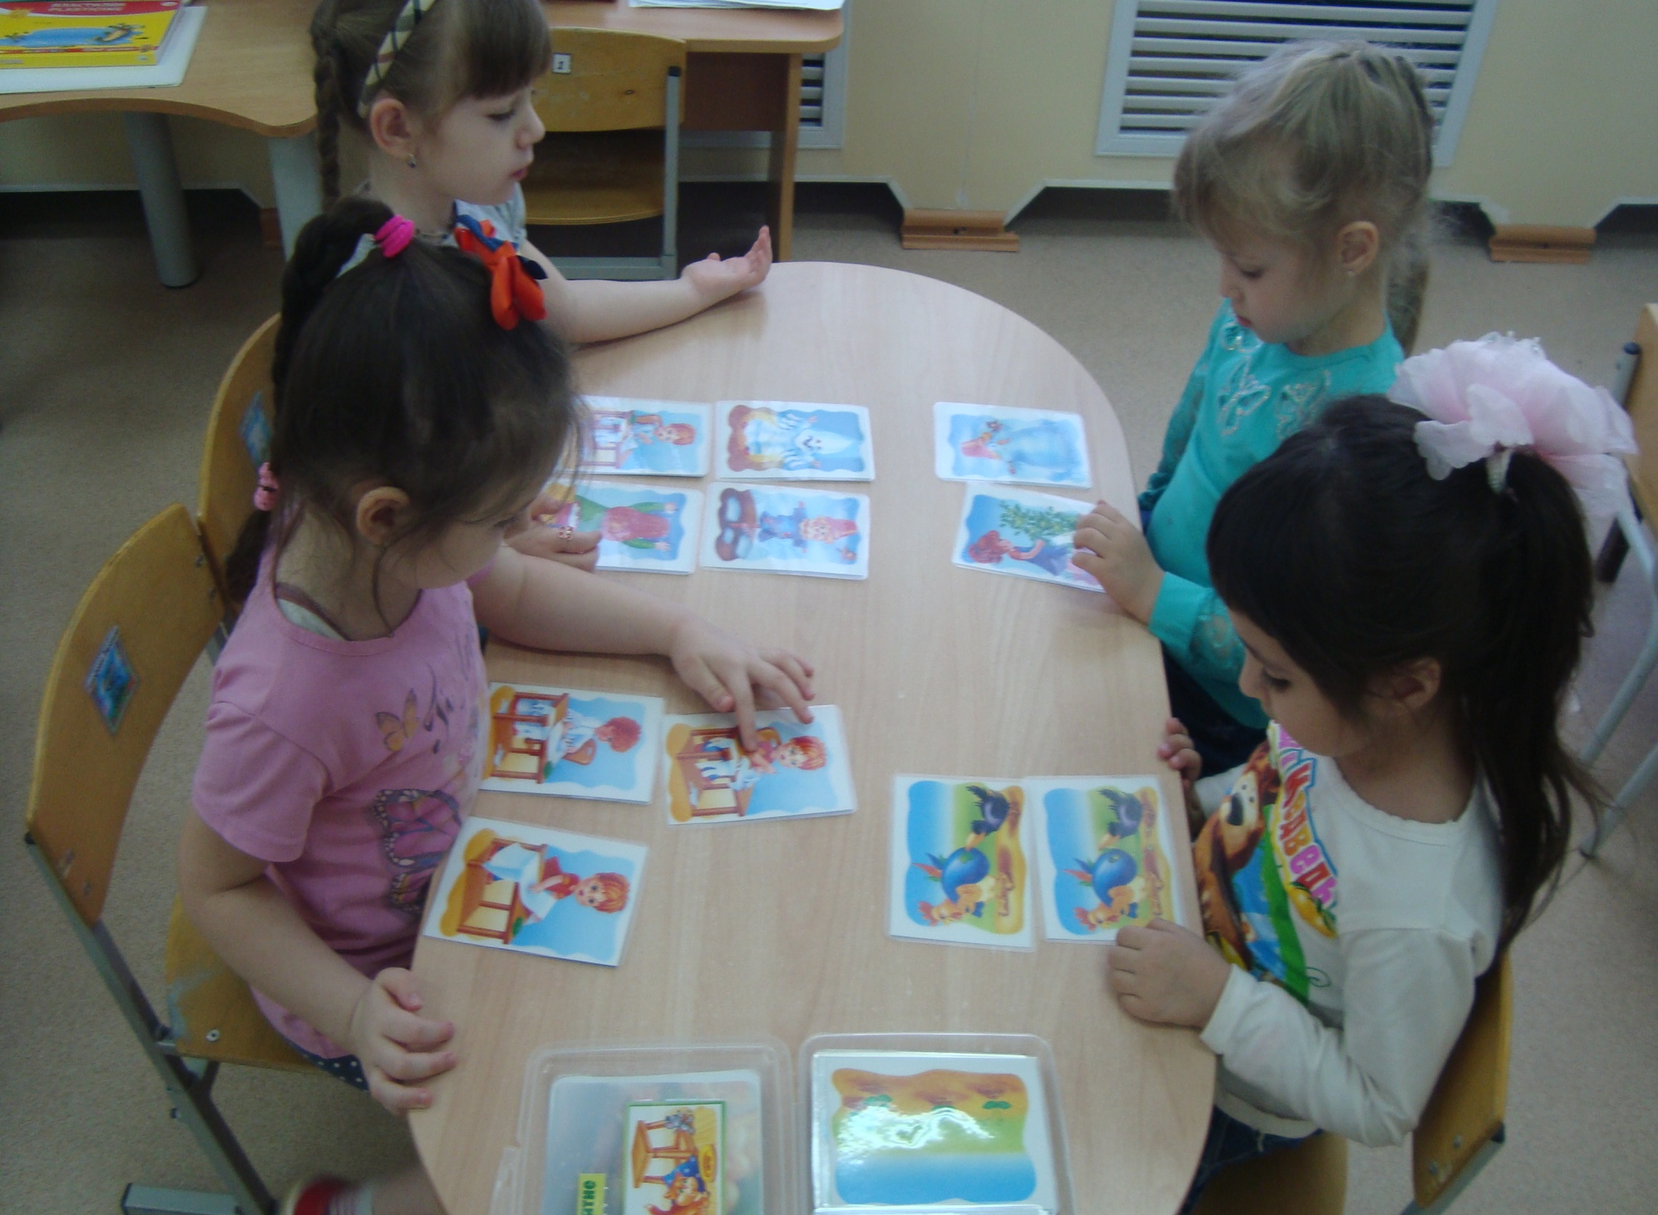

Slide 20
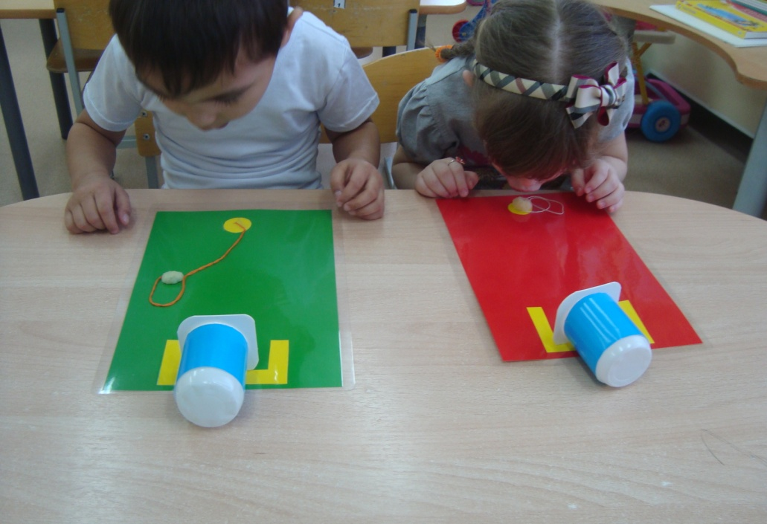
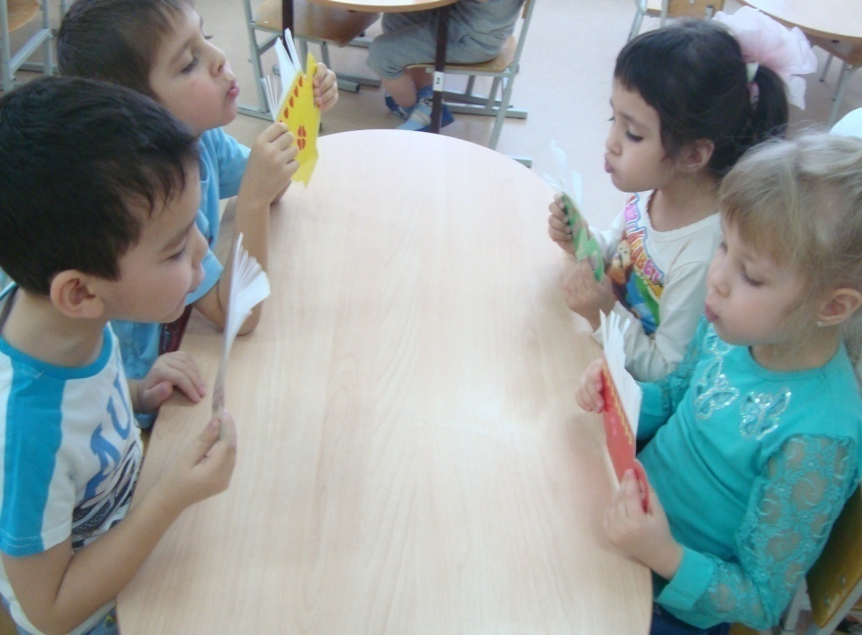
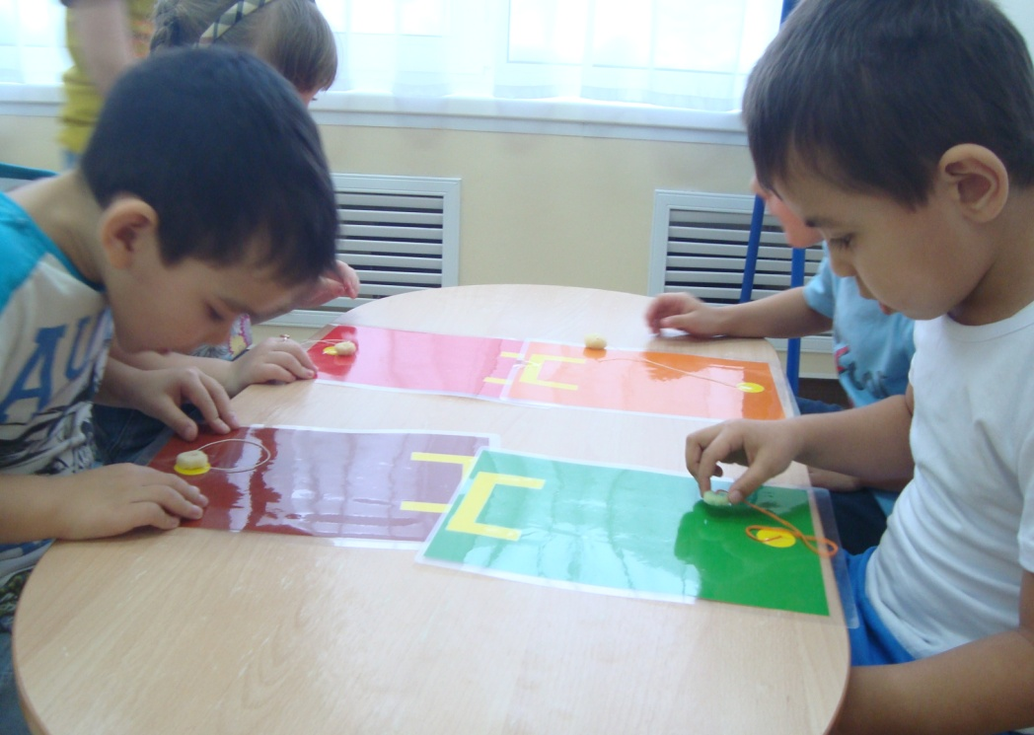

Slide 21
В возрасте 2-3 лет малыш должен освоить названия предметов одежды, посуды, мебели, игрушек, окружающих его в повседневной жизни и вызывающих его интерес. В этот период осваиваются и названия действий, производимых с этими предметами.

Slide 22
В четыре года происходит дальнейшее пополнения словаря ребенка, с более подробным углублением в детали и характеристики окружающего мира. Это необходимо для усиления дифференцированного восприятия и углубления знаний об особенностях предметов, их назначении, строении и расширении понимания качеств и свойств.

Slide 23
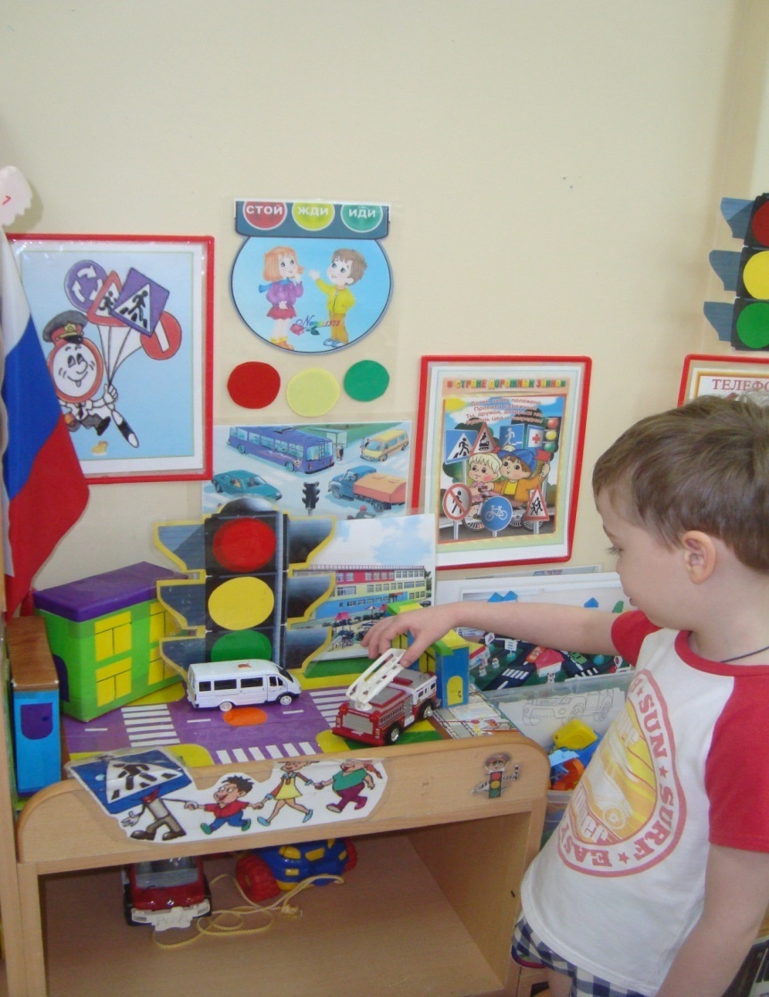
Основная задача дидактических игр по развитию в старшем дошкольном возрасте , наряду с дальнейшим пополнением словаря − обучение ребенка диалогической и монологической речи. .В игровой форме следует создавать особые коммуникативные ситуации, в которых малыш должен поддерживать беседу, начиная и ведя диалог. Предполагаются игровые моменты, в которых взрослый и ребенок меняются местами и вопросы задает ребенок.

Slide 24
Таким образом, система современных дидактических игр для развития связной речи - это практическая деятельность, с помощью которой можно проверить усвоили ли дети речевые навыки обстоятельно, или поверхностно и умеют ли они их применить, когда это нужно.

Slide 25
СПАСИБО!

